Slide 1
第三章
Struts 2 标签库

Slide 2
回顾
Struts 2配置声明
Struts 2 中的Action配置实现
Struts 2拦截器

Slide 3
目标
深入理解OGNL
熟练通用标签
熟练用户界面标签

Slide 4
OGNL
OGNL简介
OGNL三要素
valueStack对象
使用OGNL
OGNL与Struts 2

Slide 5
OGNL简介
Object-Graph Navigation Language
它是一个功能强大的表达式语言，用来获取和设置Java对象的属性，它旨在提供一个更抽象的层次来对Java对象进行解析
Struts 2标签库支持并默认使用OGNL表达式,从而可以不再依赖任何表现层技术

Slide 6
OGNL简介
OGNL表达式的基本单位是"导航链“
属性名称（Property names）
方法调用（Method Calls）
数组元素(Array Indices)
name.toCharArray()[0].numericValue.toString()

Slide 7
OGNL三要素
表达式(Expression)
Root对象（Root Object）
上下文环境（Context）

Slide 8
表达式
表达式(Expression)是整个OGNL的核心
所有的OGNL操作都是针对表达式的解析后进行的
表达式其实是一个带有语法含义的字符串
这个字符串将规定操作的类型和操作的内容
规定此次OGNL操作到底要操作什么

Slide 9
Root对象
OGNL的操作对象
OGNL的Root对象实际上是一个Java对象
是所有OGNL操作的实际载体
规定此次OGNL操作对象

Slide 10
上下文环境
数据环境中运行
数据环境就是OGNL的上下文环境（Context）
上下文环境是一个Map结构，称之为OgnlContext
OGNL Context表现为ActionContext
规定OGNL的操作在哪里操作

Slide 11
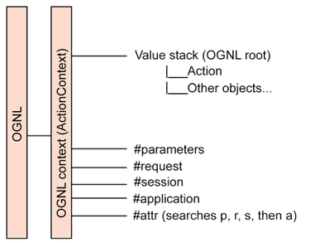
上下文环境
OGNL上下文的概念

Slide 12
valueStack对象
针对OGNL三要素中Root对象所进行的扩展
valueStack从数据结构的角度被定义为一组对象的集合
ValueStack规定在自身这个集合中的所有对象，在进行OGNL计算时，都被视为Root对象
具备表达式引擎计算能力的“栈”的数据结构
Struts 2框架的核心元素之一
进行OGNL计算的实际场所，数据访问的基础。

Slide 13
使用OGNL访问数据
访问和设置数据
上下文环境以及方法调用
操作集合、过滤集合、投影集合

Slide 14
使用OGNL访问和设置数据
访问数据
/* 创建一个Student对象 */
Student student = new Student();
student.setName(“张三”);
try{
/* 从Student对象中获取name属性的值 */
Object value = Ognl.getValue("name", student);
System.out.println(value);
}
catch (OgnlException e){
e.printStackTrace();
}
public static Object getValue(String expression, Object root) throws OgnlException

Slide 15
使用OGNL访问和设置数据
设置数据
//给root对象的属性赋值，相当于调用student.setName()
Ognl.setValue("name", student, "zhangsan");
context.put(“student”, student);
//给context中的对象属性赋值，相当于调用student.setName()
Ognl.setValue("#student.name", context, new Object(), "lisi");
//给context中的对象属性赋值，相当于调用student.setName()
//在表达式中使用=赋值操作符来赋值
Ognl.getValue("#student.name = 'wangwu'",context, new Object());

Slide 16
表达式中使用操作符
在OGNL表达式中能使用的操作符基本和Java里的操作符一样
能使用+、-、*、/、++、--、==等操作符
还可以使用mod、in、not in等

Slide 17
上下文环境以及方法调用
上下文中获取对象以及对象的相关方法属性
/* OGNL提供的一个上下文类，它实现了Map接口 */
OgnlContext context = new OgnlContext();
//将实例化的Student对象放入context里面
context.put("student1", student1);
//设置context的根对象
context.setRoot(student1);
/* 调用 成员方法 */
//获取上下文中根对象的name属性数据的长度
Object value = Ognl.getValue(“name.length()”, context,
context.getRoot());

Slide 18
上下文环境以及方法调用
使用“#”符号
使用“#”，表示从context中取值，
不使用“#”，表示从根对象中取值。
//从根对象中取值
Ognl.getValue("name.length()", context, context.getRoot())
//从context上下文中取值
Ognl.getValue("#student2. name.length()", context, context.getRoot())

Slide 19
类静态的方法调用和值访问
使用类静态的方法调用和值访问
@[类全名（包括包路径）]@[方法名 | 值名]
/* 调用静态方法 */
Object min = Ognl.getValue("@java.lang.Math@min(4,10)", context, context.getRoot());
/* 调用静态变量 */
Object e = Ognl.getValue("@java.lang.Math@E", context,
context.getRoot());

Slide 20
操作集合
使用OGNL操作集合
/*查看集合数据*/
Object mapCollection = Ognl.getValue("#student.scores", context, context.getRoot());
/* 创建集合 */
Object createCollection = Ognl.getValue("{'aa','bb','cc','dd'}", context, context.getRoot());
/* 创建Map集合 */
Object createMapCollection = Ognl.getValue(“#{‘key1’:‘value1’,‘key2’:‘value2’}”, context, context.getRoot());

Slide 21
投影集合
投影集合操作的语法
集合看成一张数据表，投影操作就好像获取表中某个字段列的数据
collection.{expression}
Ognl.getValue("studentList.{name}", context, context.getRoot());

Slide 22
过滤集合
过滤集合操作的语法
过滤操作符
“?” 获取所有匹配的对象
“^” 获取符合条件的第一个对象
“$” 获取合条件的最后一个对象
collection.{选择操作符 expression}

Slide 23
“#”符号
总结一下“#”符号的三种用法
加在普通的OGNL表达式前面，用于访问OGNL的上下文中的变量
使用#{}语法动态创建Map
加在this指针前面来使用this指针

Slide 24
OGNL与Struts 2
OGNL在Struts 2框架中的作用
在Struts 2项目中使用OGNL

Slide 25
OGNL的作用
表达式语言
作为Struts 2框架默认的表达式语言
通过OGNL表达式在视图层中绑定Java端数据
类型转化
负责数据类型的转换

Slide 26
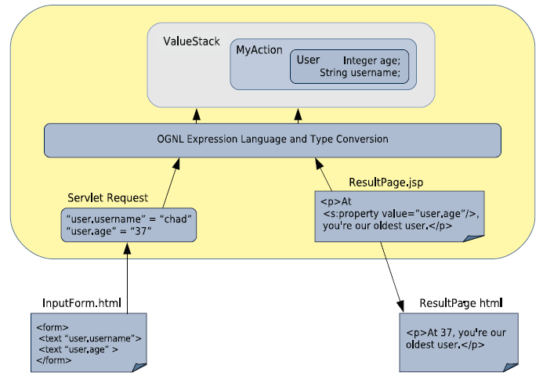
OGNL的作用
从架构的视角理解OGNL在框架中的作用

Slide 27
在Struts 2项目中使用OGNL
OGNL在struts 2项目中通常要结合标签一起使用
使用OGNL表达式来访问ActionContext中的对象
使用“#”符号
可以取出堆栈上下文中的存放的对象
使用“%”和“$ 符号

Slide 28
在Struts 2项目中使用OGNL
名称 | 作用 | 示例
parameters | 包含当前HTTP请求参数的Map | #parameters.id[0]作用相当于 request.getParameter("id")
request | 包含当前HttpServletRequest的属性（attribute)的Map | #request.userName相当于 request.getAttribute("userName")
session | 包含当前HttpSession的属性（attribute）的Map | #session.userName相当于 session.getAttribute("userName")
application | 包含当前应用的ServletContext的属性（attribute）的Map | #application.userName相当于 application.getAttribute("userName")
Attr | 用于按request > session > application顺序访问其属性（attribute） | #attr.userName

Slide 29
在Struts 2项目中使用OGNL
“%”符号 ：标志属性为字符串类型
<s:set name="userName" value="'zhangsan'" scope="request"/>
<s:url value="tags.jsp?userName=#request.userName" /> <br/>
<s:url value="tags.jsp?userName=%{#request.userName}"/>
通过”%{}”可以字符串里面使用表达式，运行结果如下：
tags.jsp?userName=%23request.userName
tags.jsp?userName=zhangsan

Slide 30
在Struts 2项目中使用OGNL
“$”符号:资源文件或配置文件中引用OGNL表达式
<validators>
<field name="intb">
<field-validator type="int">
<param name="min">10</param>
<param name="max">100</param>
<message>
BAction-test校验：数字必须为${min}为${max}之间！
</message>
</field-validator>
</field>
</validators>

Slide 31
Struts 2标签
通用标签
流程控制标签
数据访问标签
用户界面标签
表单标签
非表单标签

Slide 32
流程控制标签
流程控制标签主要进行条件控制、循环、组合、分割、合并、排序、子集等
名称 | 描述
<s:if> | 条件标签，用于流转控制
<s:elseIf> | 条件标签，用于流转控制
<s:else> | 条件标签，用于流转控制
<s:append> | 组合标签，用于合并集合
<s:generator> | 分隔标签，用于分隔字符串
<s:iterator> | 迭代标签，用于遍历集合
<s:merge> | 合并标签，用于合并集合
<s:sort> | 排序标签，用于对集合进行排序
<s:subset> | 子集标签，用于获取集合的子集

Slide 33
数据访问标签
数据访问标签用于输出页面中的元素、属性、隐含变量等
名称 | 描述
<s:a> | 链接标签，用于创建一个<a>标签
<s:action> | Action标签，用于调用Action类
<s:bean> | Bean标签，用于创建一个JavaBean对象
<s:date> | 日期标签，用于格式化日期对象
<s:debug> | 调试标签，用于在页面输出调试信息
<s:i18n> | 资源文件标签，用于引用资源包信息
<s:include> | 包含标签，用于在页面中包含另一个页面
<s:param> | 参数标签，用于为其他标签提供参数
<s:push> | 推入标签，用于将一个值推入放置到堆栈中
<s:set> | 赋值标签，用于给变量赋予一个特定范围的值
<s:text> | 国际化文本标签，用于显示支持国际化信息的标签
<s:url> | 链接标签，用于创建一个URL链接
<s:property> | 属性标签，用于输出value属性值

Slide 34
表单标签
表单标签主要用来生成HTML页面的FORM元素，以及普通表单元素的标签
名称 | 描述
<s:checkbox> | 复选框标签
<s:checkboxlist> | 复选框列表标签
<s:combobox> | 下拉框标签
<s:doubleselect> | 双击下拉框标签
<s:head> | 输出对应的theme的HEAD内容，例如CSS和JavaScript引用
<s:file> | 文件选择框标签
<s:form> | Form表单标签
<s:hidden> | 隐藏表单字段标签
<s:label> | Label标签
名称 | 描述
<s:optiontransferselect> | 选项移动下拉组件标签
<s:optgroup> | 拉选择框的选项组标签
<s:password> | 密码输入矿标签
<s:radio> | 单选框标签
<s:reset> | 重置按钮标签
<s:select> | 下拉框标签
<s:submit> | 提交按钮标签
<s:textarea> | 文本输入域标签
<s:textfield> | 文本输入框标签
<s:token> | 隐藏字段标签，用于防止多次提交表单
<s:updownselect> | 下拉框组件标签，带有上下移动按钮来移动下拉框组件的元素

Slide 35
非表单标签
非表单标签主要用于在页面生成一些非表单的可视化元素
名称 | 描述
<s:actionerror> | 输出action错误信息
<s:actionmessage> | 输出action普通消息
<s:component> | 通过指定模版输出一个自定义组件
<s:div> | 输出一个<div>标签
<s:fielderror> | 输出action数据校验中某一个字段的错误信息

Slide 36
表单标签
表单标签主要用来生成HTML页面的FORM元素，以及普通表单元素的标签

Slide 37
流程控制标签
数据输出标签用于输出页面中的元素、属性、隐含变量等
名称 | 描述
<s:a> | 链接标签，用于创建一个<a>标签
<s:action> | Action标签，用于调用Action类
<s:bean> | Bean标签，用于创建一个JavaBean对象
<s:date> | 日期标签，用于格式化日期对象
<s:debug> | 调试标签，用于在页面输出调试信息
<s:i18n> | 资源文件标签，用于引用资源包信息
<s:include> | 包含标签，用于在页面中包含另一个页面
<s:param> | 参数标签，用于为其他标签提供参数
<s:push> | 推入标签，用于将一个值推入放置到堆栈中
<s:set> | 赋值标签，用于给变量赋予一个特定范围的值
<s:text> | 国际化文本标签，用于显示支持国际化信息的标签
<s:url> | 链接标签，用于创建一个URL链接
<s:property> | 属性标签，用于输出value属性值

Slide 38
Struts 2标签
通用标签
流程控制标签
数据访问标签
用户界面标签
表单标签
非表单标签

Slide 39
总结
Struts 2中的OGNL
Struts 2的通用标签
Struts 2的用户界面标签

Slide 40
作业
简述OGNL三要素。
简述OGNL在Struts 2框架中的作用。
简述Struts 2中的标签有哪些种类，其用途是什么？

